Slide 1
FILOZOFIA PROJEKTU
RNDr. Andrej Šteiner, PhD.
Karpatský rozvojový inštitút
9.3.2016

Slide 2
Problém 1: Nízka úroveň cezhraničnej spolupráce na lokálnej a regionálnej úrovni pri SK-UA cezhraničnom plánovaní
Príčiny
Odlišné spôsoby plánovania
      Metodika plánovania
      Dáta a ich zber
      Inštitúcie
Neexistencia permanentnej spoločnej SK-UA platformy
      Nižšie vzájomné porozumenie
Doteraz vytvorené cezhraničné stratégie nie sú implementované
      Nie sú zahrnuté do oficiálnych dokumentov verejnej správy
      Nemajú vytvorené akčné plány a pridelené financie

Slide 3
Problém 1: Nízka úroveň cezhraničnej spolupráce na lokálnej a regionálnej úrovni pri SK-UA cezhraničnom plánovaní
Dôsledky
Často nie je koordinovaná cezhraničná infraštruktúra, využívanie územia a aktivity
Projektové výstupy/projekt
Zhrňuje, analyzuje a komparuje SK-UA plánovací rámec
Vytvára POPS ako základ pre budúcu oficiálnu platformu SK-UA plánovačov
Prispieva k zvyšovaniu vedomostí plánovačov

Slide 4
Problém 2: Nedostatočné zahrňovanie Globálnych Hrozieb do plánovacích procesov a plánov, ak, tak len fragmentovite
Príčiny
Nedostatočné uvedomenie a vedomosti plánovačov
Neexistuje metodika
Nedostatok dobrých príkladov
Dôsledky
Zvýšené škody na zdraví a majetku
Zvýšené nároky na, príp. neefektívne využívanie verejných zdrojov
Škody pre biznis

Slide 5
Problém 2: Nedostatočné zahrňovanie Globálnych hrozieb do plánovacích procesov a plánov, ak, tak len fragmentovite
Projektové výstupy/projekt
Porozumiteľným spôsobom spracováva popis ohrození a ich vplyvov na regionálnu a lokálnu úroveň
Identifikuje adaptačné opatrenia pre jednotlivé ohrozenia
Spracuje metodiku zapracovania ohrození do lokálneho/regionálneho plánovania
Pilotne spracuje rámcovú SK-UA stratégiu pre adaptáciu na vonkajšie ohrozenia v časti projektového územia
Buduje povedomie a vedomosti plánovačov a ďalších volených a výkonných zástupcov verejnej správy

Slide 6
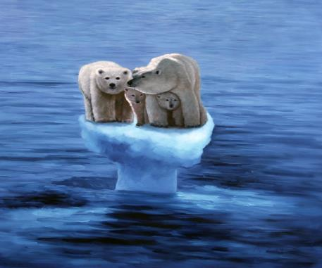
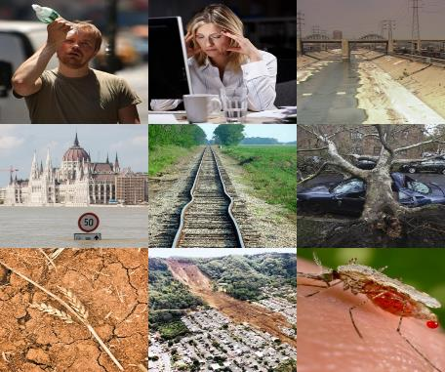
Prečo sa tým zaoberáme -na príklade globálnej hrozby – zmena klímy

Slide 7
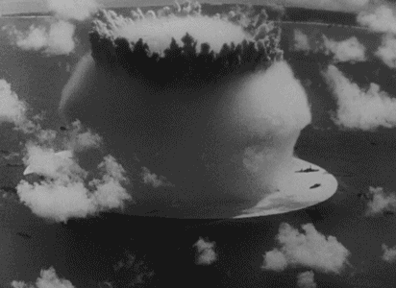
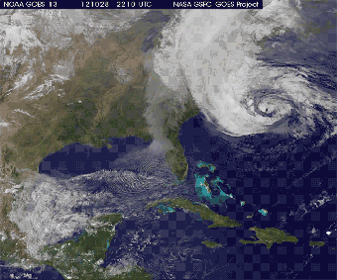


Ako si predstaviť rozsah zmeny klímy

Slide 8
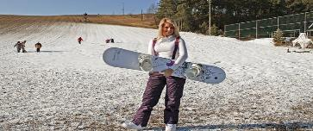
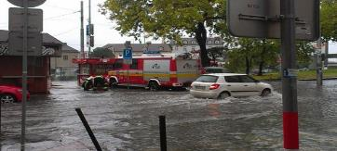
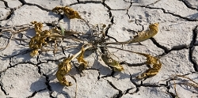
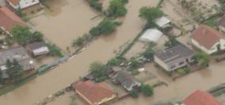
Spravovanie na miestnej a regionálnej úrovni málo zohľadňuje dopady zmeny klímy
Príklady
Plytvanie verejnými prostriedkami na lyžiarske strediská pod 800-900 m n.v.
Referendá o rozhodovaní pri umiestnení zelene či parkovacích miest
Sústredenie sa hlavne na fluviálne záplavy
Výstavba ekonomicky, energeticky mikroklimaticky nevýhodných stavieb, nákup autobusov bez klimatizácie, povoľovanie stavieb, zabraňujúcich ventilácii vzduchu
Znižovanie priepustnosti povrchov
...

Slide 9

Ako na to?
Pripraviť prostredie pre realizáciu adaptačného procesu

Slide 10
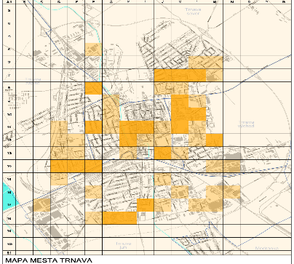
Ako na to?
Analyzované faktory
koncentrácia skupín obyvateľov nad 75 rokov
detí do 4 rokov
cirkulácia ochladz. vzduchu
tepelná priepustnosť budov
koncentrácia ľudí na najvyšších podlažiach
výskyt spevnených plôch
pokryvnosť zelených plôch
dostupnosť zelených plôch
úroveň vedomostí obyvateľov
informačné aktivity
systémy včasného varovania
dostupnosť klimatizácie v MAD
dostupnosť zdravotníckej pomoci
Zhodnotenie rizík a zraniteľnosti územia na vplyvy zmeny klímy

Slide 11
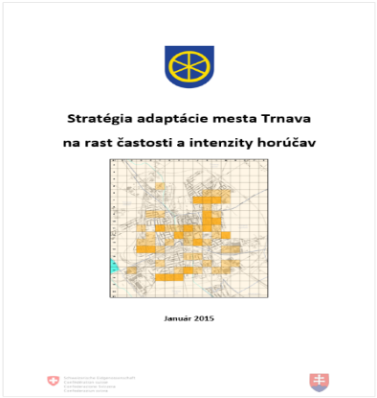
Ako na to?
Vytvorenie adaptačného plánu
Programy
Tienenie verejných priestranstiev
Ochladzovanie verejných priestranstiev
Ochladzovanie vnútorných priestorov budov
Rizikové budovy
Rozvoj správnych vzorcov správania sa počas horúčav
Zvýšenie a skvalitnenie ochladzovacích miest a miest pre osvieženie
Stimulácia obyvateľov k realizácii adaptačných opatrení
Správne rozhodovanie

Slide 12
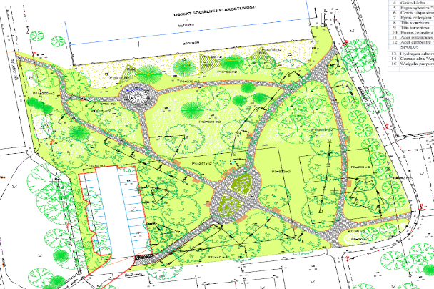
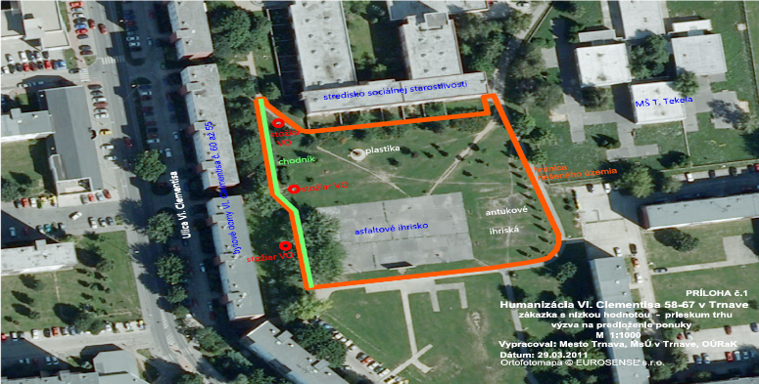
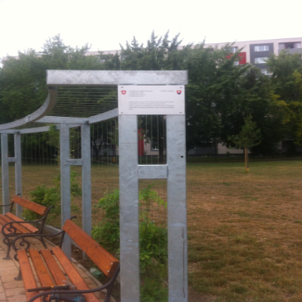
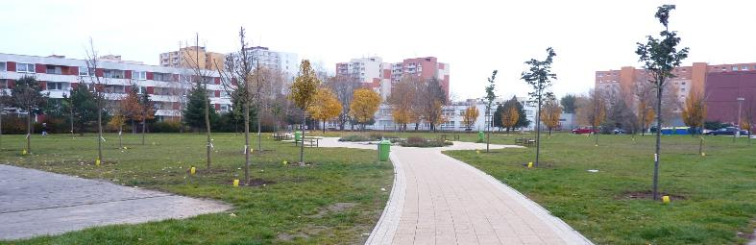
Ako na to?
Implementácia adaptačného plánu

Slide 13
Čo to prinesie
Cielené plánovanie, s dôrazom na najviac zraniteľné územia
Zvýšenú pripravenosť (odolnosť) občanov a samospráv na vplyvy globálnej hrozby
Efektívnejšie vynakladanie verejných zdrojov
Znížené straty na zdraví, majetku a podnikaní

Slide 14

„Hral som v mnohých sci-fi filmoch a niečo vám poviem. Zmena klímy nie je sci-fi. Je to súčasnosť, ktorá má na nás vplyv už dnes a zároveň boj o dôstojný život či prežitie.“
ARNOLD SCHWARZENEGGER

